Slide 1
5. b.

Slide 2
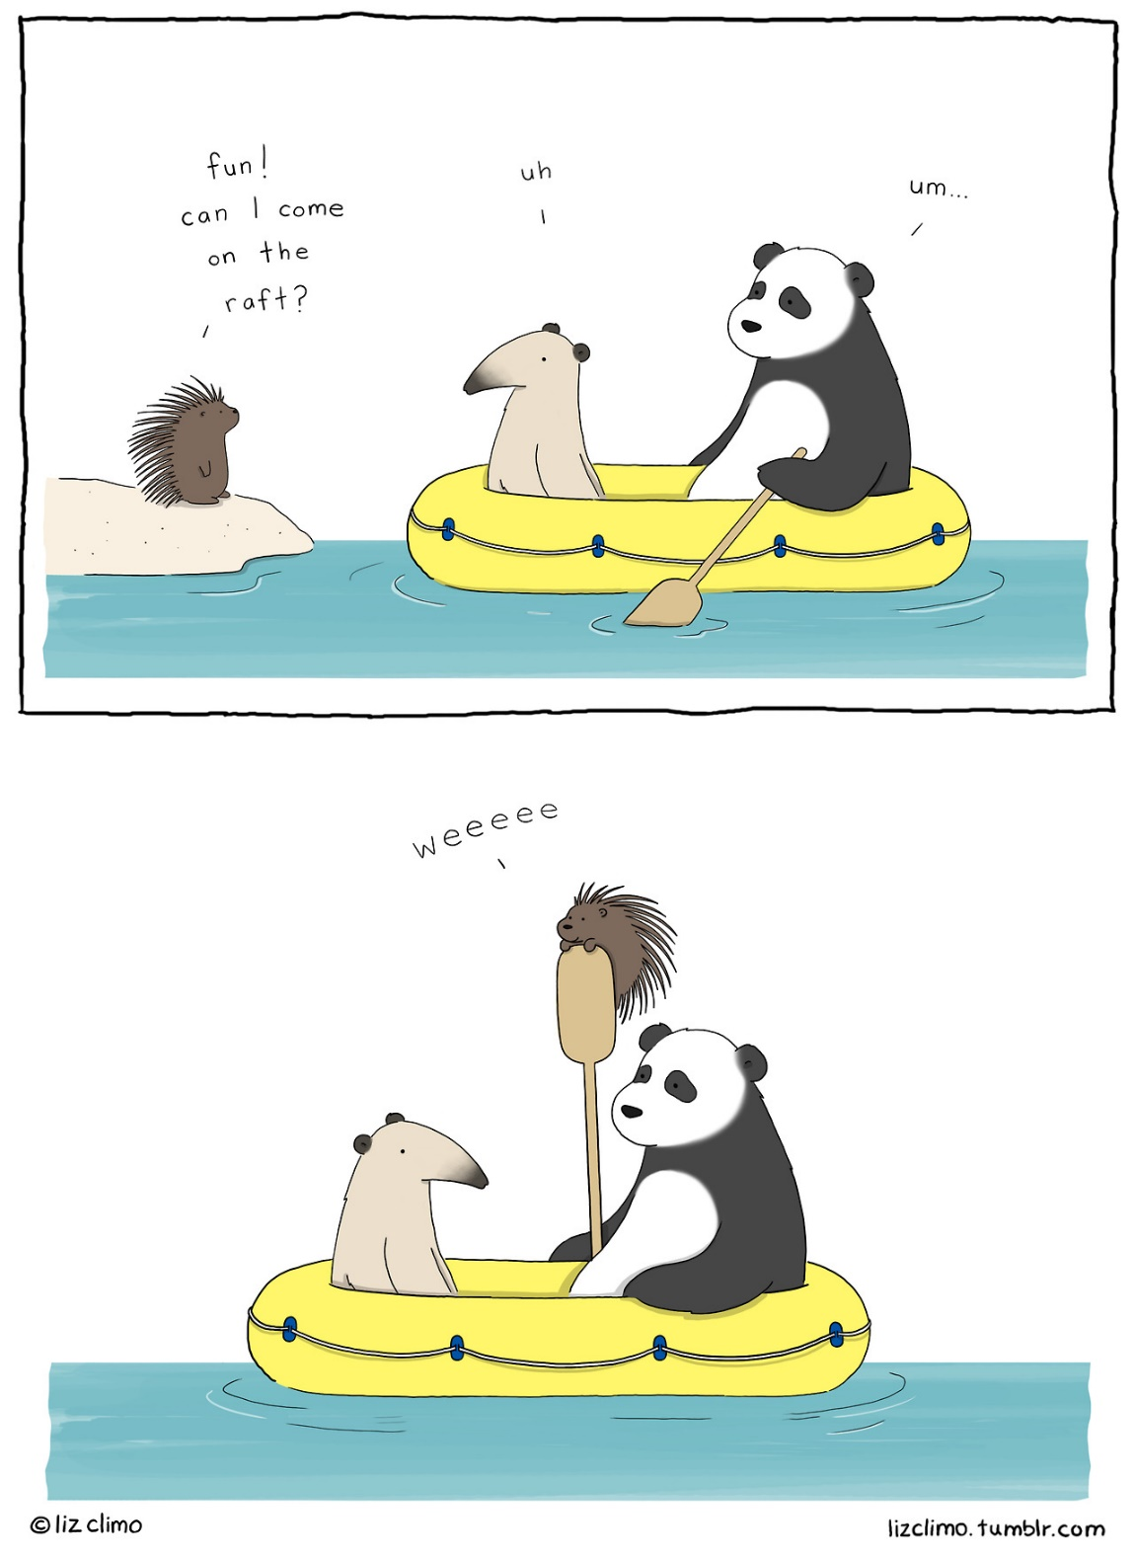
De jó!
Jöhetek én is a csónakotokba?
Jeeee!

Slide 3
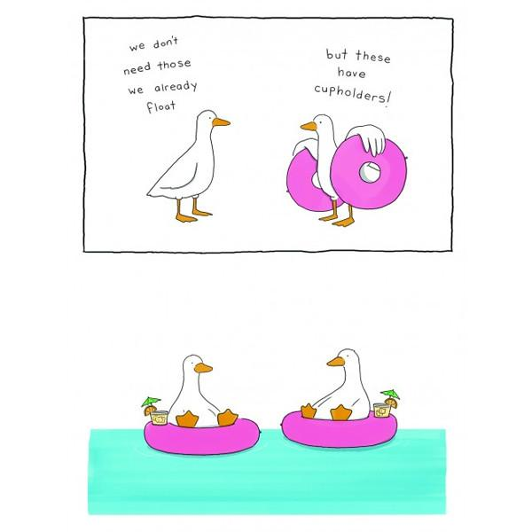
Neked nem kell Úszógumi! TE anélkül is tudsz lebegni avíz tetején!
DE ezen van pohártartó is

Slide 4
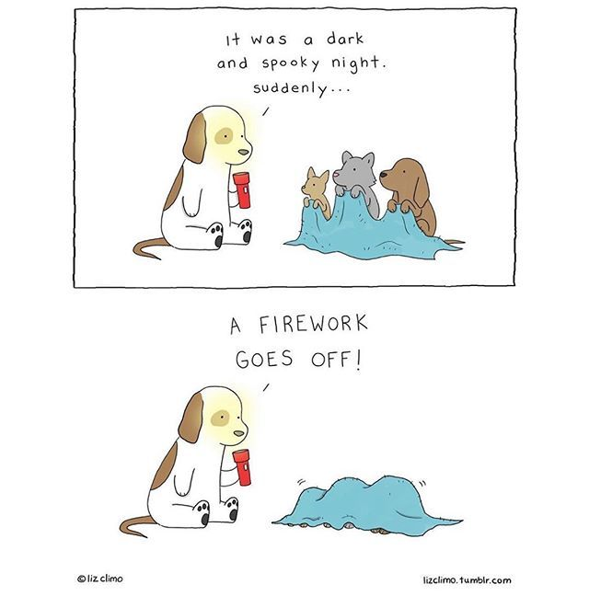
Nagyon sötét,és rémisztő éjszaka volt az,
Amikor elkezdték a tüzijátékozást!

Slide 5
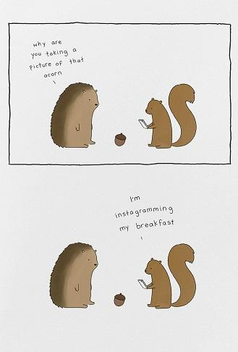
Mért fotózod le azt a makkot?
Kineszem instagrammra a reggelimet!

Slide 6
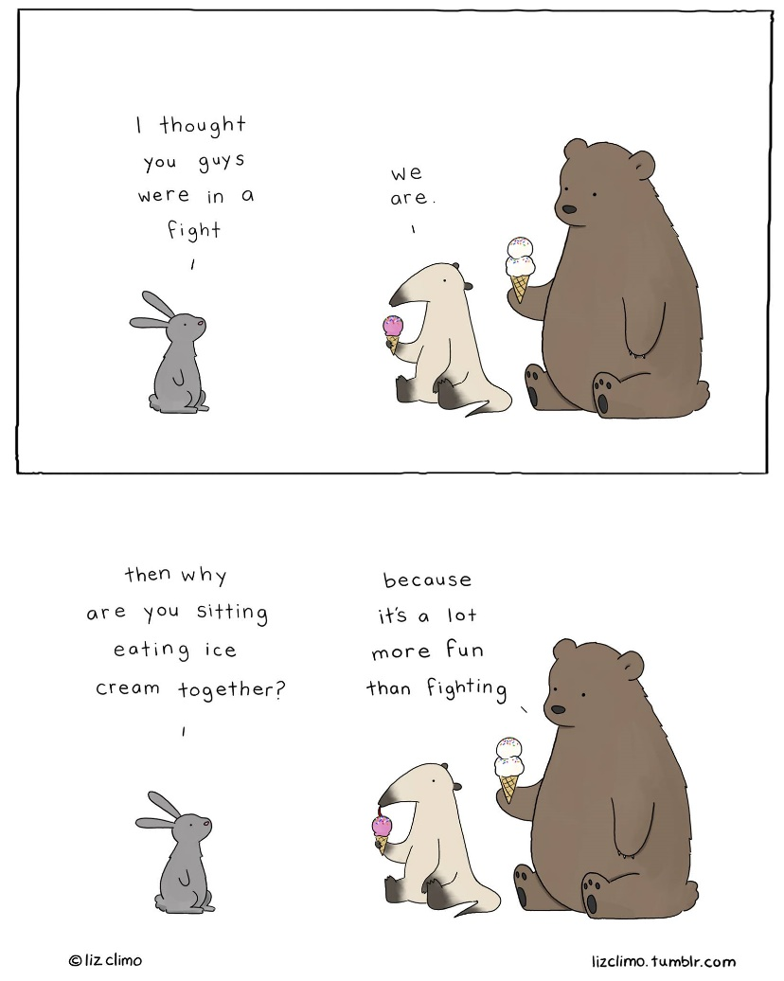
-Mért vagytok eggyüt ?azt halottam hogy nem vagytok jóban!
-Igen!
_Akkor mért ültök, és esztek együtt s fsgyitokst?
-mert így sokkal viccesebb, mintha egyedül cisnálnánk!

Slide 7
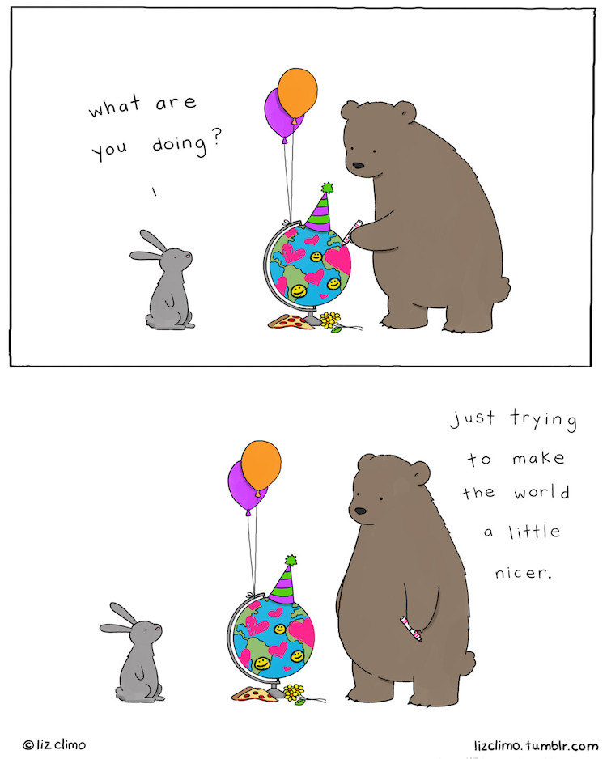
Mit csinálzs?
-Megpróbálom kicist szebbé tenni a világot!

Slide 8
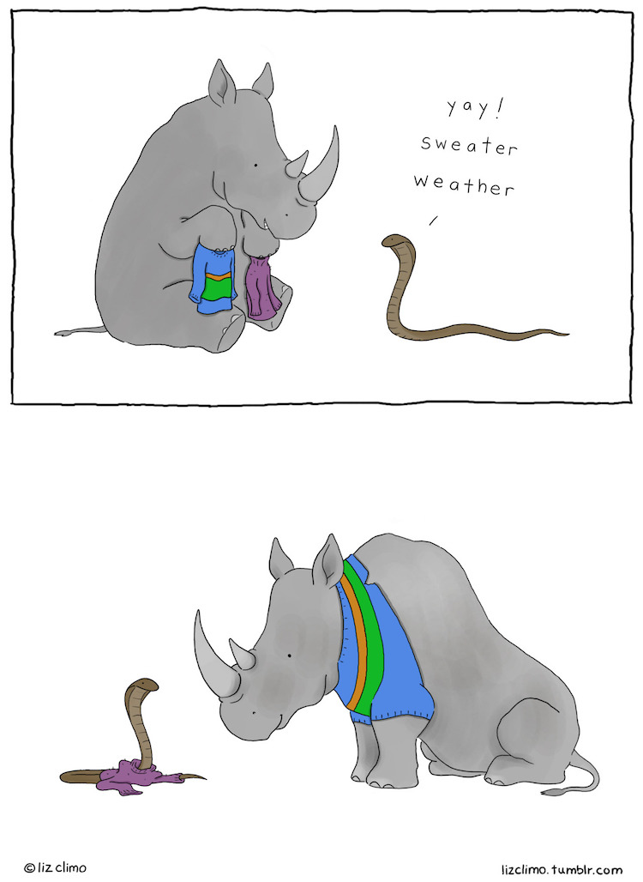
-Ezazz! Itt van apulcis időő!

Slide 9
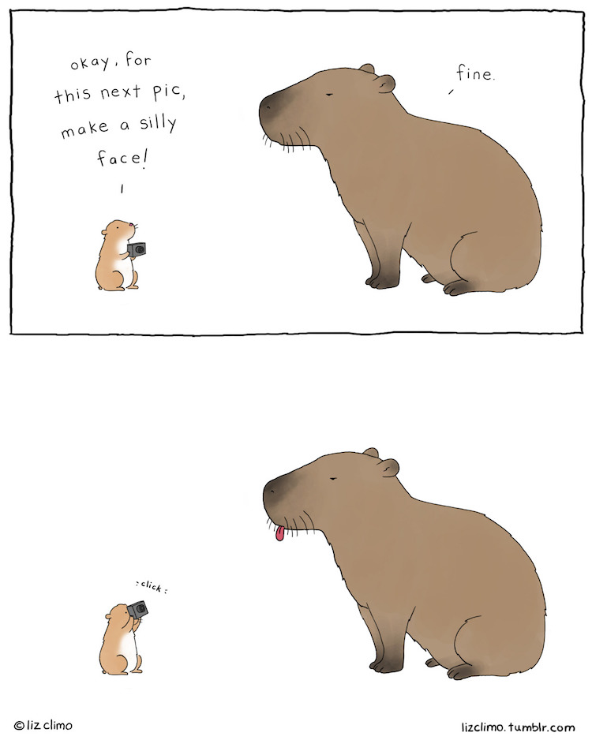
-Oké. A következő képhez, vágj vicces arcot!
_Oké.

Slide 10
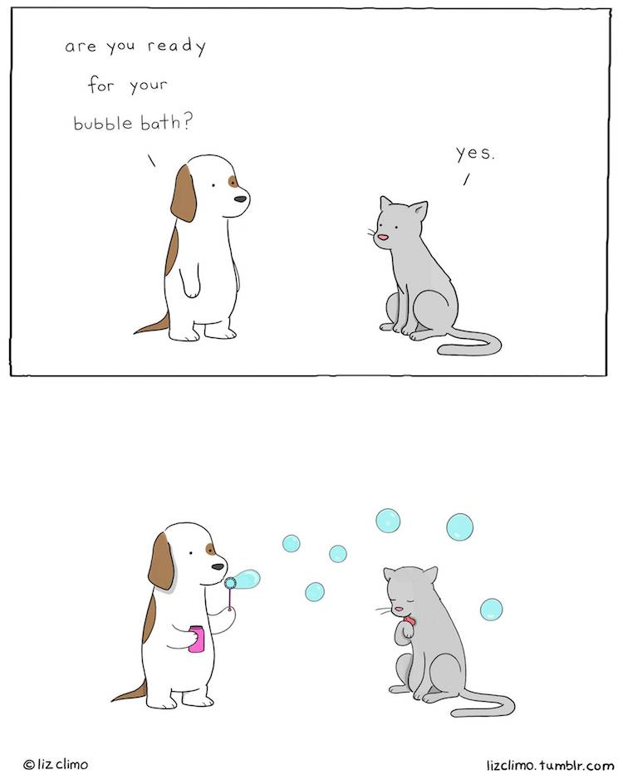
-Késze nállsz a habfürdőre?
-Iegn!

Slide 11
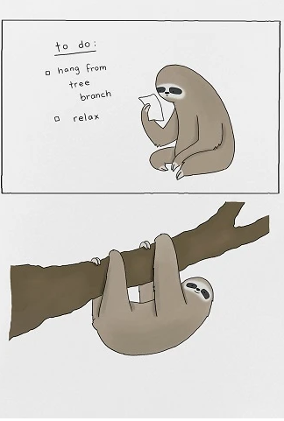
An idea for the weekend:
Hétvége terveim:
-Egy fáról lógaszkodva, pihenni.

